Slide 1



HarNo (end. Eesti Noorsootöö Keskus) tegevused noortevaldkonna korraldamisel eriolukorra ajal ja järgselt
Kuldar Adel
Haridus- ja Noorteamet
25. august 2020

Slide 2

Aeg toob selguse, selgitab tõe, arutab asjad
Möni vedelik selgub seistes.
Aegamööda lähvad asjad öigeks.
Aeg toob keik asjad ümber.
Aeg toob asja valge ette.
Küllab aeg annab katsta.
Küllap aig välja näütap.
Küll aig asja seletap.
Aeg kõik asjad arutab.
Küll aeg arutab.
Aeg annab arutust.
Notes:
Kaks põhimõtet läbivalt: Uus olukord. Uues olukorras soovitav esmalt tundma õppida, selgust saada. Ka uues olukorras, me kompame, nuusutame, maitseme, proovime näha ja aru saada. 1) Ärme kiiruga kiirusta.

Slide 3
Kõigi hea on igamehe hea.
Härjad peavad ühes ikkes vedama.
Eriolukorra juht
Ministeerium ja selle hallatav
Terviseamet
Sõnum ning juhis ühtne ja korrektne
Notes:
2) Ühtne, läbimõeldud, kooskõlastatud suunis.

Slide 4
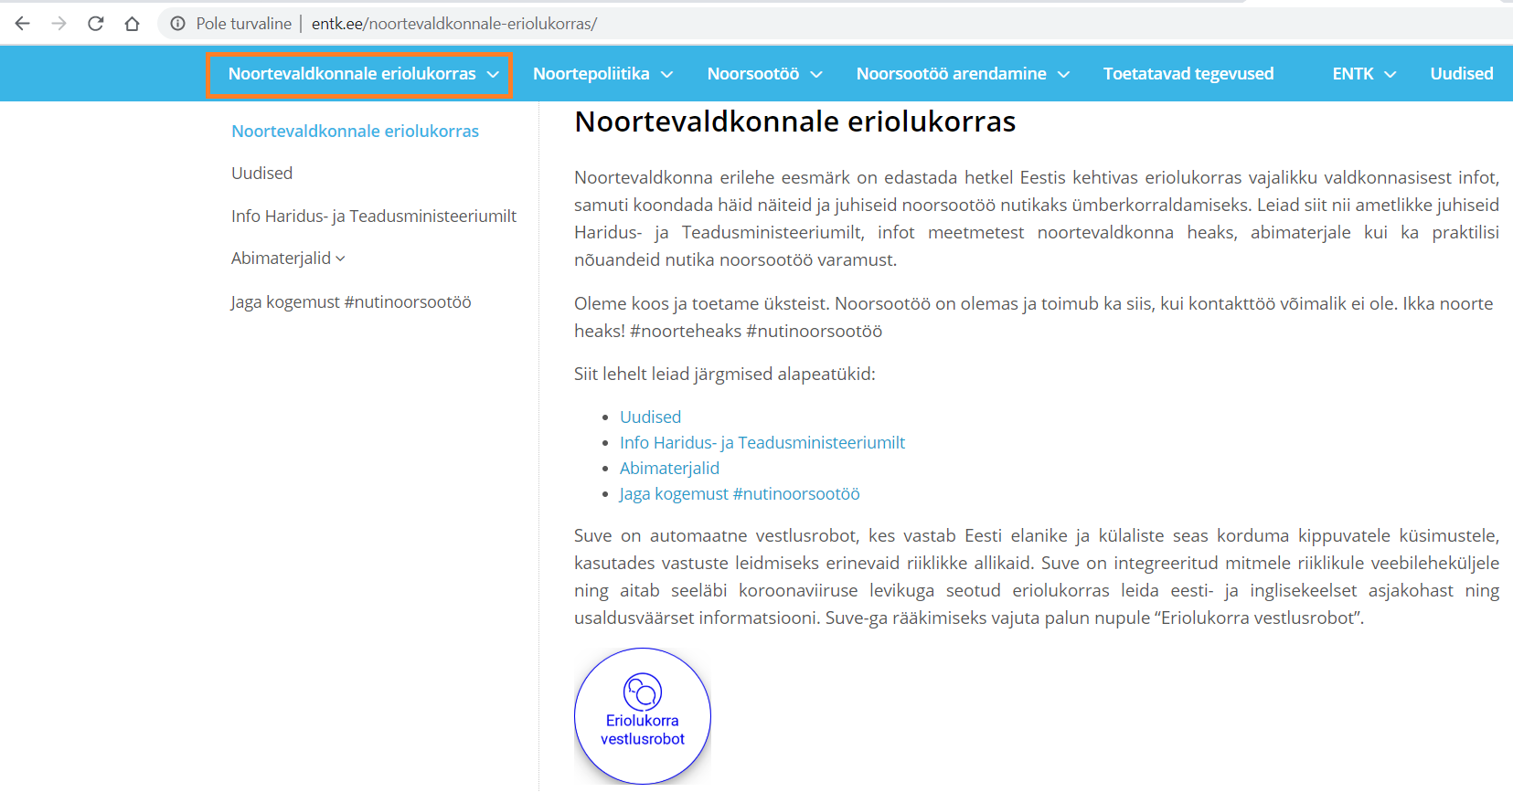
Noortevaldkonna erileht

Slide 5
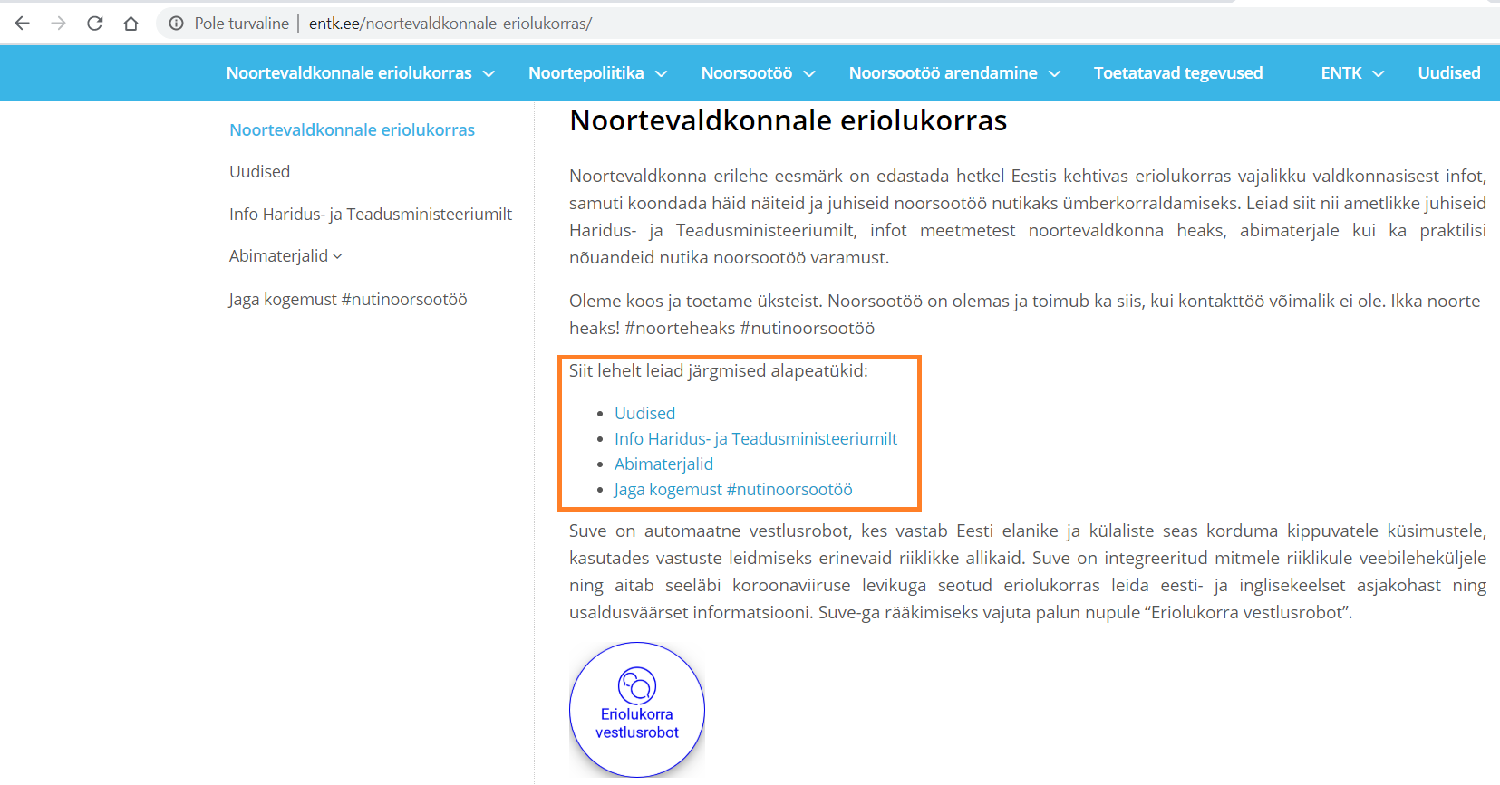
Noortevaldkonna erileht

Slide 6
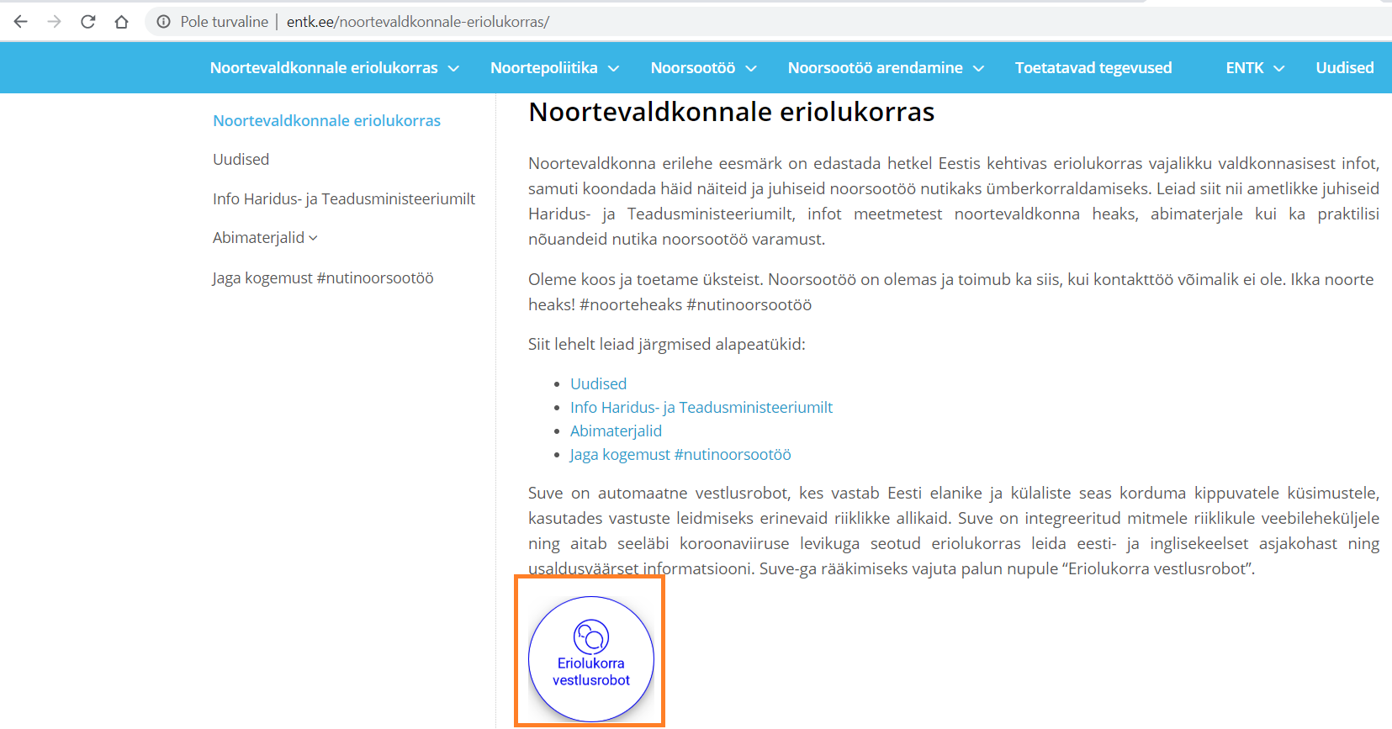
Noortevaldkonna erileht

Slide 7
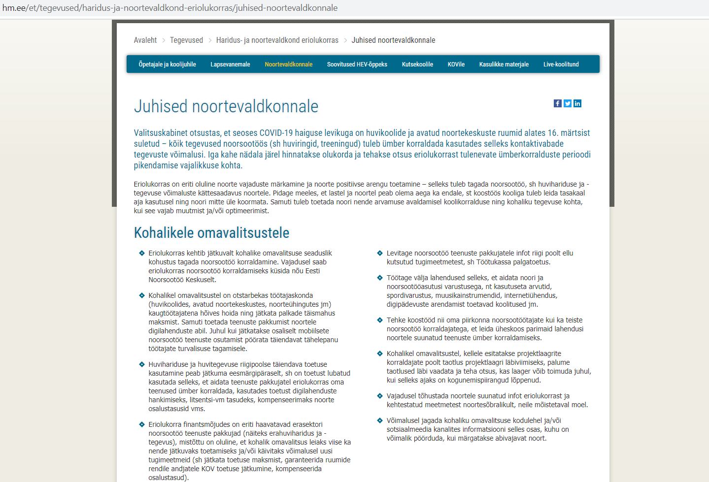
Juhised noortevaldkonnale

Slide 8
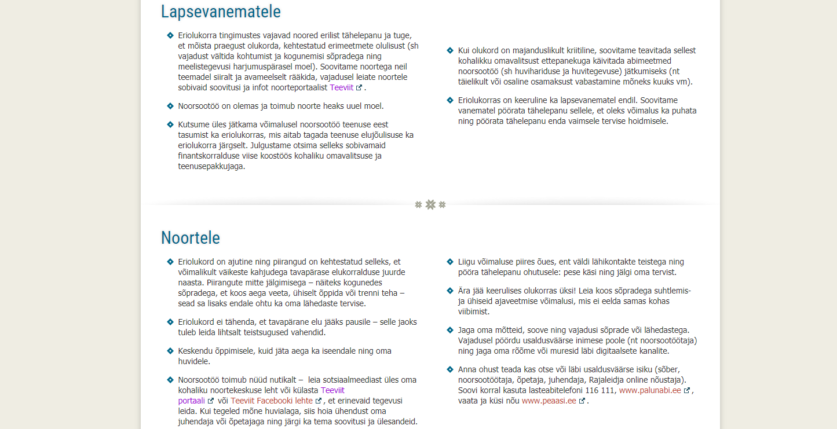
Juhised noortevaldkonnale

Slide 9
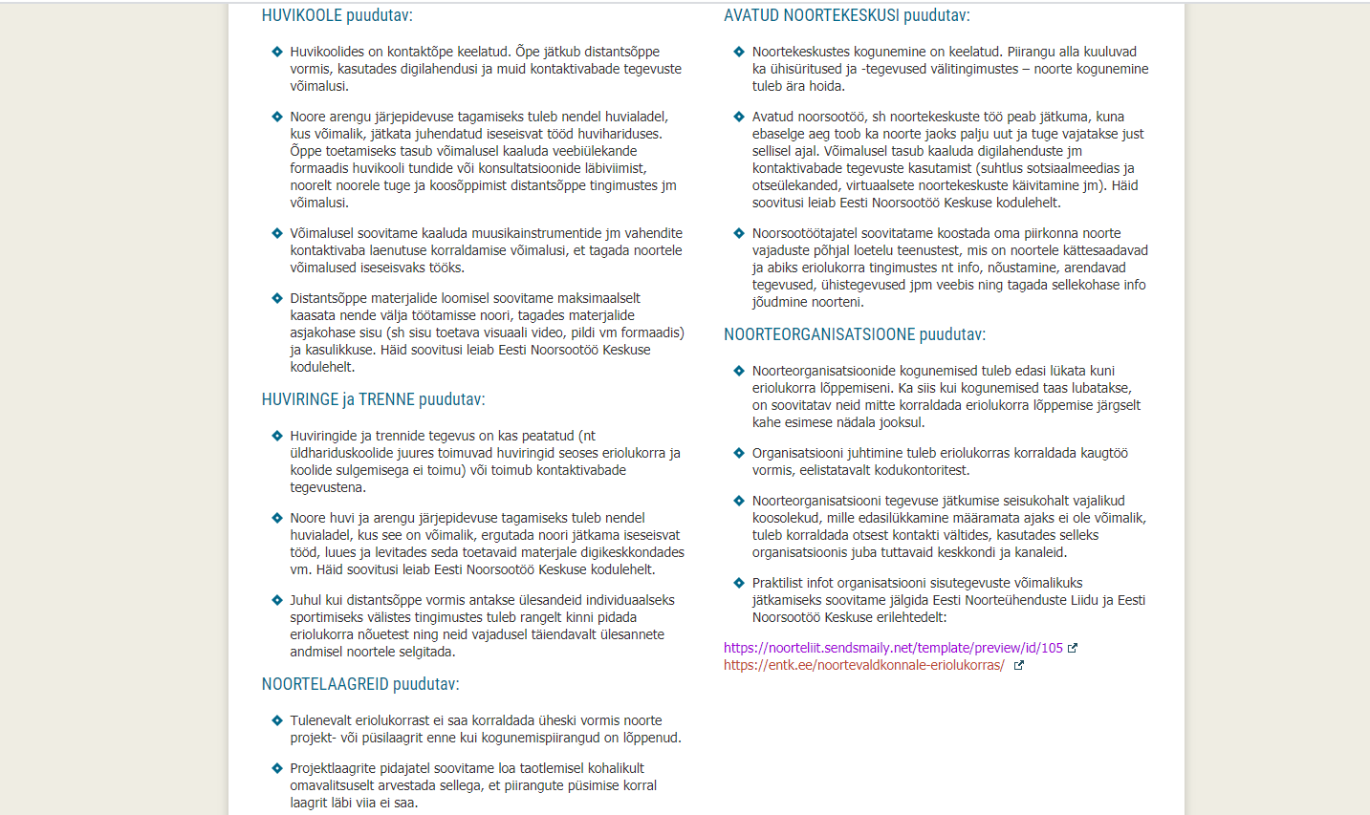
Juhised noortevaldkonnale

Slide 10
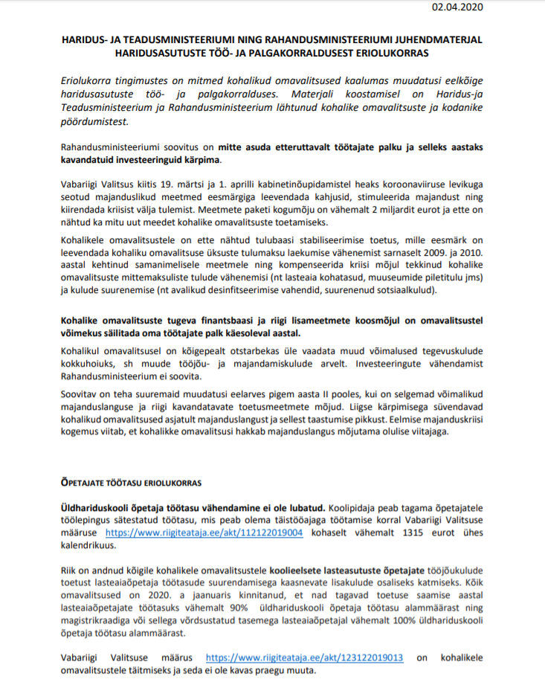
Töö- ja palgakorraldusest
Mitte asuda etteruttavalt töötajate palku ja investeeringuid kärpima
- Töötasu maksmisest loobumine
- Töötasu ajutine alandamine
- Puhkusele saatmine

Slide 11
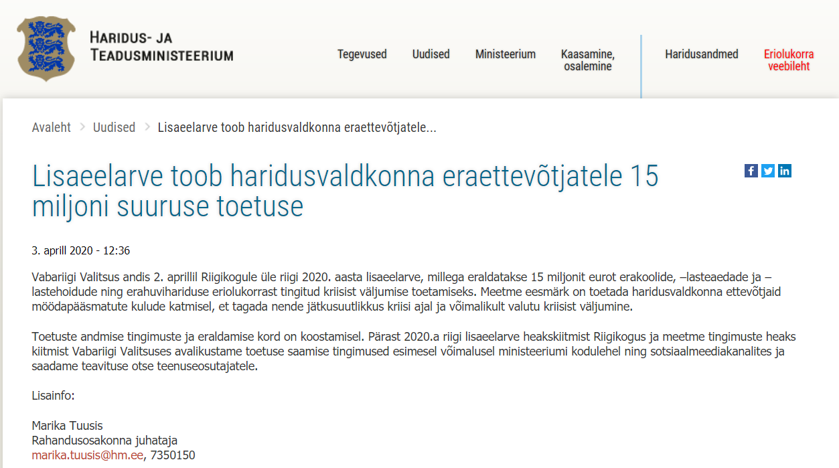
Erahuviharidusele abiks
Riigikogu+
Meetme
tingimused?
Erapakkujad
haavatavad
Säilita KOV-i
tugi

Slide 12
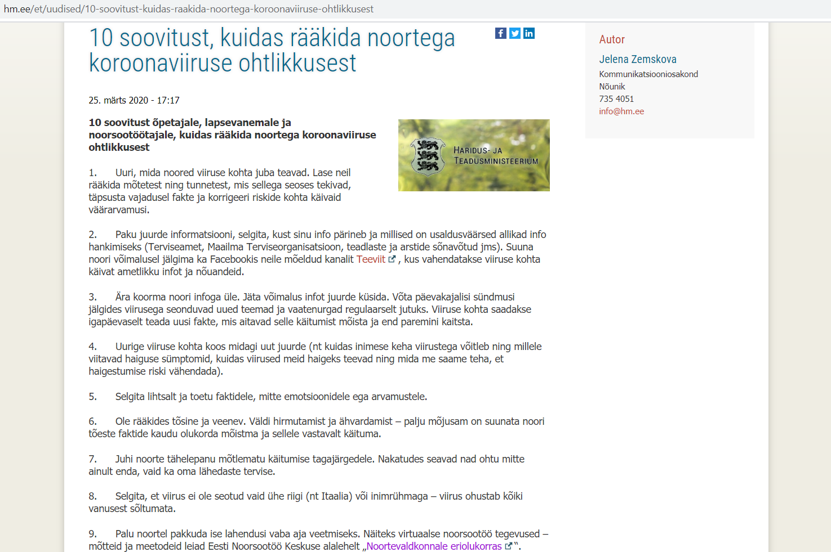
Soovitused noortega rääkimisel
Notes:
Kaasake ka eriolukorra – mõnikord kiireloomuliste – otsuste tegemisse noored. Kiire kõne nt osaluskogu juhile või aktiivgrupi puudumisel kasvõi vestlus 2-3 muu noorega. ENL on valmis toetama.

Slide 13
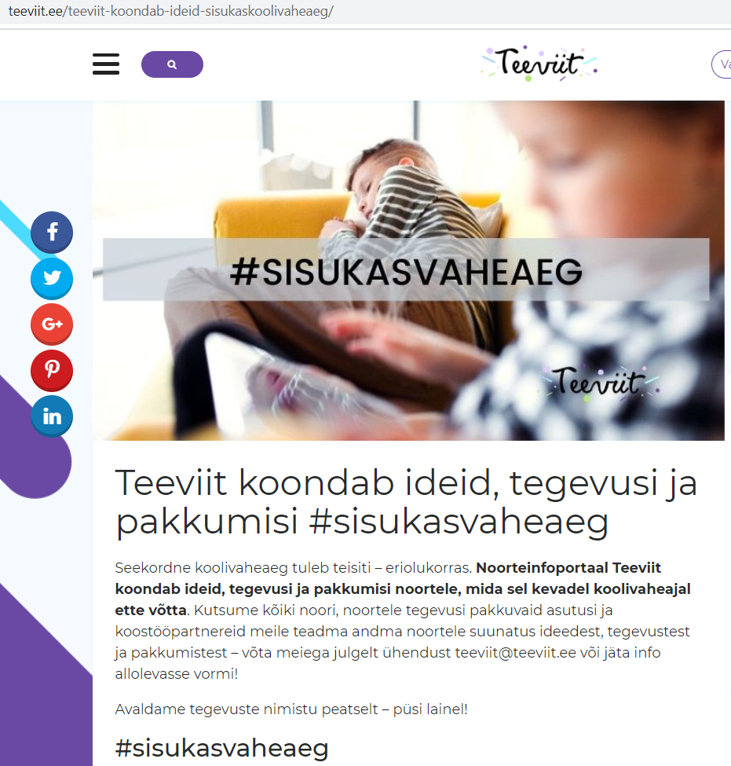
Palve koondada tegevused: Teeviit.ee

Slide 14
Noortekeskuste noorsootöötajad
tänavanoorsootööd tegemas?
Eriolukord nõuab kiiret tööülesannete, keskkondade, –meetodite ja –viiside ümbervaatamist.
Reageerisime kiiresti ja 3.aprillil saatsime noortekeskustele väikese küsitluse tänavanoorsootöö olukorra kaardistamiseks.
Notes:
2) Ühtne, läbimõeldud, kooskõlastatud suunis.

Slide 15
Noortekeskuste noorsootöötajad
tänavanoorsootööd tegemas?
Kas noorsootöötajad käivad avalikus ruumis noori teavitamas eriolukorrast tingitud piirangutest ja kuidas nende tegevus on reguleeritud?
Kas ja mida noorsootöötajad teevad noorte kogunemiste ennetamiseks?
Millest nad tänavanoorsootööd tehes tunnevad muret ja puudust ning kuidas saaks neid aidata?
Palusime jagada ka rõõme ja õnnestumisi!

Slide 16
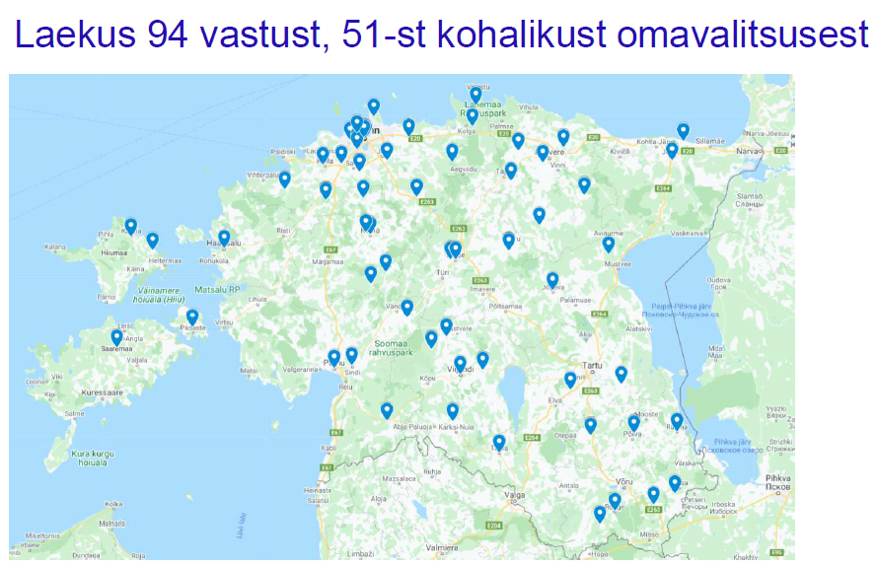

Slide 17
Mida teada saime?
Küsimusele kas ANK noorsootöötajad käivad avalikus ruumis noori teavitamas, on vastajate seas ülekaalus need, kes teevad seda mingil viisil teevad.
Notes:
Kui vaadata nüüd diagrammi noorsootöötajate tervise hoidmisest lähtuvalt? Kui vaadata diagrammi tööohutuse- ja tervishoiust lähtuvalt?

Slide 18
Kuidas on noorsootöötajate tänavatöö reguleeritud?
Vastati valdavalt, et noorsootöötajaid on juhendatud nii enese turvalisuse osas (33 vastust), kui ka sellest, mida ja kuidas peab eriolukorda selgitama (40 vastust).
22 vastust, et ei ole kuidagi reguleeritud.

Slide 19
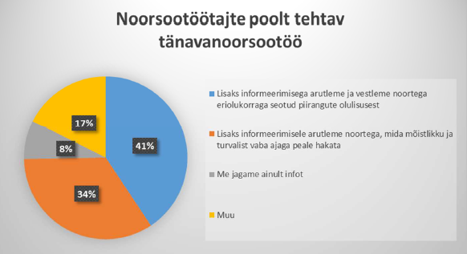
Kas avalikus ruumis ringi liikuvad noorsootöötajad tegelevad lisaks noorte teavitamisele ka noorsootööga, arutledes noortega piirangute olulisuse ja vajaduse ning alternatiivsete tegevusvõimaluste ja muudes noore jaoks olulistel teemadel?
- vastas 75 % jaatavalt

Slide 20
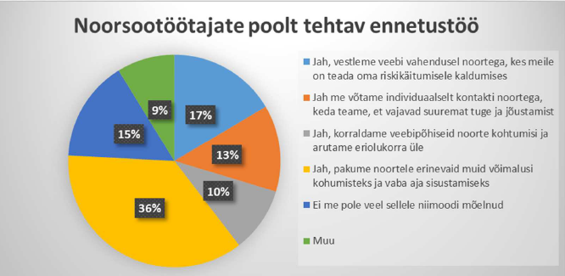
Lisaks avalikus ruumis tehtavale tööle vastas 85% noorsootöötajatest, et tegelevad veebipõhise noorsootööga noorte kogunemiste ennetamiseks, võtavad ühendust riskikäitumisele kalduvate noortega ning nõustavad ja toetavad noori vastavalt nende vajadustele.

Slide 21

Lind ei muretse kunagi homse päeva ette ― elab ka ära.

Slide 22
Mured ja vajadused
Paljudel noorsootöötajatel puudub mobiilse noorsootöö ettevalmistus ja kogemused.
Oodatakse just eriolukorras täpsemaid kokkuleppeid, konkreetsemat reguleerimist ja juhendamist.
Ollakse mures noorsootöötaja kuvandi pärast nii noorte kui kogukonna silmis.
Noorsootöötajad on samuti mures, hirmul tuleviku ees, väsinud ja vajavad tunnustust ja toetust.

Slide 23
Küll nõu nõmmed künnab, aru maad äästab.
Tänavanoorsootöö SOS ABC koolitus
Juhiseid jagas politsei esindaja ja oma pikaaegseid kogemusi Tallinna MONO tiimi juht.
Osalemas eeskätt, kes eriolukorras tänavanoorsootööd teostamas, kuid puuduvad selleks kogemused ja oskused.

Slide 24
Lisaks veel olukorra kaardistamine:
Avatud noorsootöö..
Huvikoolid…
….

Slide 25
HUVIHARIDUSE- JA TEGEVUSE TÄIENDAV TOETUS
Eesmärgipäraselt ja seaduse alusel
Algset kava võib ümber teha
Riigile pole vaja esitada (aga võib) → tulemused
Enda omavalitsuses menetlus – volikogu/valitsus
Kaasata noori

Slide 26
Noortevaldkonnast eriolukorras:
AVATUD NOORSOOTÖÖ
Avatud noorsootöö toetamise meede tuleb
Teavitame esimesel võimalusel nii KOV-e, esindusühinguid, taotlejaid, kui on infot
Notes:
Oleme uurinud noortekeskuste vajadusi ja tegevusplaane
Millal?: Jälgime valitsuse eriolukorrast väljumise plaani ja korraldusi

Slide 27
Noortevaldkonnast eriolukorras:
VARAAIT
Oleme uurinud huvikoolide vajadusi ja tegevusplaane
Eriolukorra ajal vähenenud Hasartmängumaksu laekumine on tinginud vajaduse ka Varaait konkurssi meede täiendavalt läbi mõelda
Teavitame esimesel võimalusel nii KOV-e, esindusühinguid, huvikoole, kui on infot

Slide 28
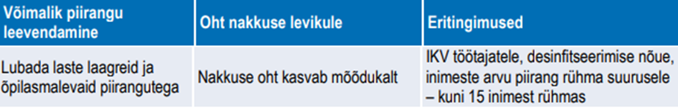
Noortevaldkonnast eriolukorras: MALEVAD
Kinnitamata COVID-19 levikust põhjustatud olukorrast väljumise strateegia
Taotlusvoor on hetkel avatud kuni 30. aprill 2020.
Vajadusel saab vahetuste kuupäevi ning rühmade suurust muuta ka peale taotluse esitamist
Lisainfo taotlemise kohta: https://entk.ee/toetused/koondprojekt-noortemalevad/

Slide 29
Noortevaldkonnast eriolukorras: LAAGRID
Eriolukorra lõppemisaeg ei ole veel selge ja tuleb olla valmis selleks, et otsustatakse laagrisuve toimumine ja seetõttu on lubade väljastamine endiselt vajalik
Projektlaagrite tegevuslubade väljastamine peaks toimuma klausliga, et otsus laagri toimumiseks kehtib ainult siis, kui eriolukorra piirangud on sellised, mis lubavad laagri toimumist
Teavitame esimesel võimalusel nii KOV-e kui laagrikorraldajaid, kui on infot
Notes:
Mõte on sisuliselt see, et nad saavad märkida EHIS-es loa väljastamise juures registreerimise faasis märkuse selle kohta, et kehtib siis, kui eriolukord võimaldab. Nad peavad olema valmis, et kui tuleb ootamatult otsus, et laagrid toimuvad, siis ei oleks sellist olukorda, et nad ei jõua neid ära menetleda korraga :) kui neil praegu juba on tegemist sellega.
Lisainfo: Birgit Villum

Slide 30
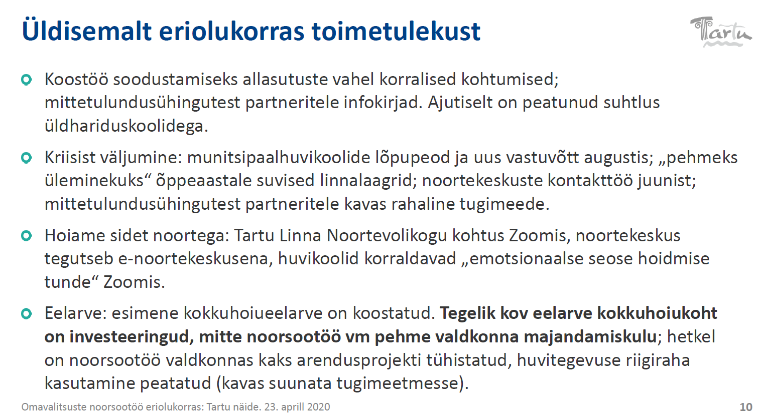
Nõuga tööd tehakse, ei suure väega.
Notes:
Nõu jagamine, teineteiselt õppimine, kogemuste vahetamine. Koostöö

Slide 31
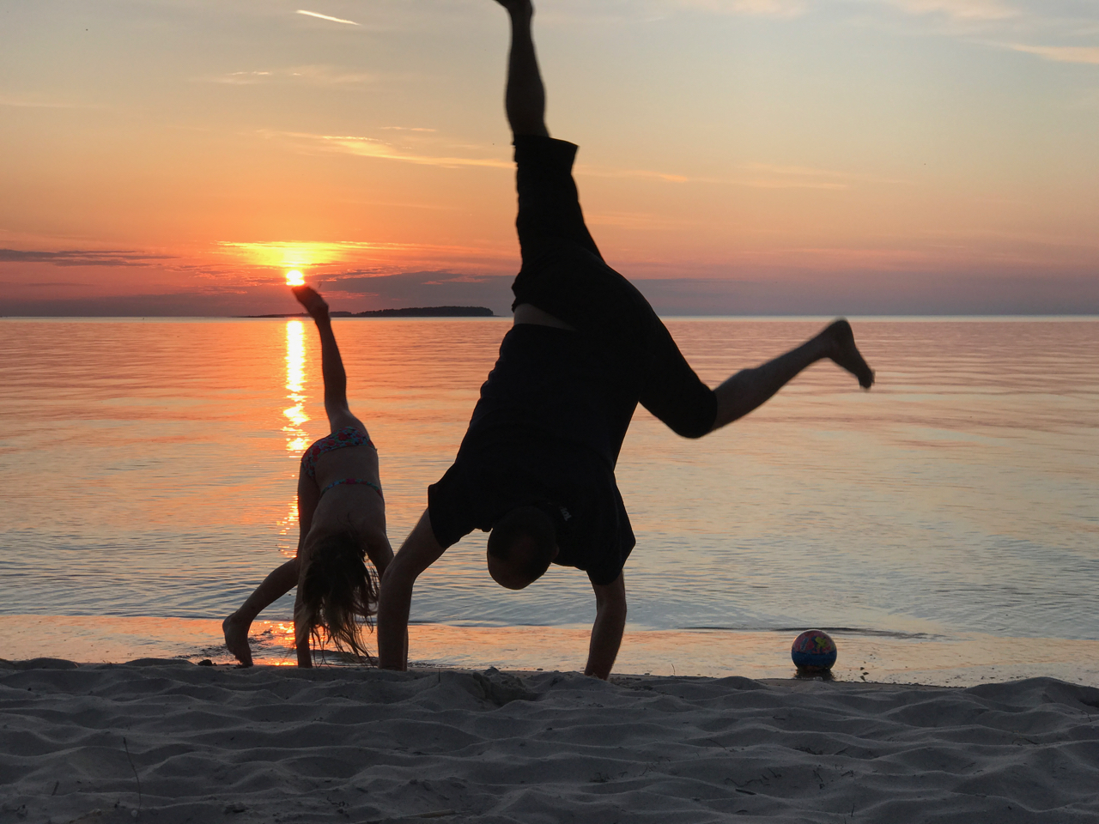
Ei tule suvi talveta, ei talv ilma suveta.
Notes:
Nõu jagamine, teineteiselt õppimine, kogemuste vahetamine. Koostöö

Slide 32
Sui käib talve järele.
Juhised noortekeskuste, huvikoolide ja –ringide avamiseks (hm.ee/et/koroona)
Suvised tegevused
Avatud noorsootöö
Laagrid
Malevad
Notes:
2) Ühtne, läbimõeldud, kooskõlastatud suunis.

Slide 33
AVATUD NOORSOOTÖÖ TOETUSMEEDE
Eesmärk: toetada vajaduspõhiselt noortekeskuste põhitegevust ning avatud noorsootöö teenuse pakkumist kohalikul tasandil eriolukorrast väljumise perioodil
Periood: rahastusotsus kuni 31.08.2020
Vajaduspõhine: max 3000€ noortekeskuse kohta
max 15000€ ühe pidaja (s.o mitme noortekeskuse) kohta
Lisafinantseeringu vajadust ei ole
Notes:
Lisainfo siin: https://entk.ee/toetused/kohaliku-tasandi-avatud-noorsootoo-toetusmeede/

Slide 34
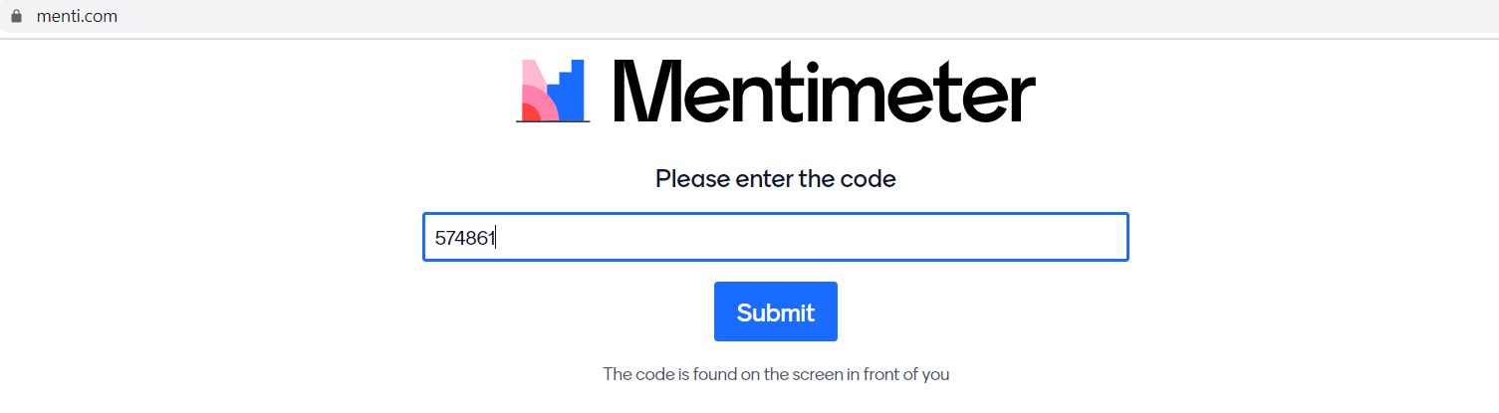
menti.com
Sisesta: 57 48 61
Notes:
https://www.mentimeter.com/s/d6ec82841ac96cfd4e633b10e1f39d2a/63eb1c62d7a2/edit

Slide 35
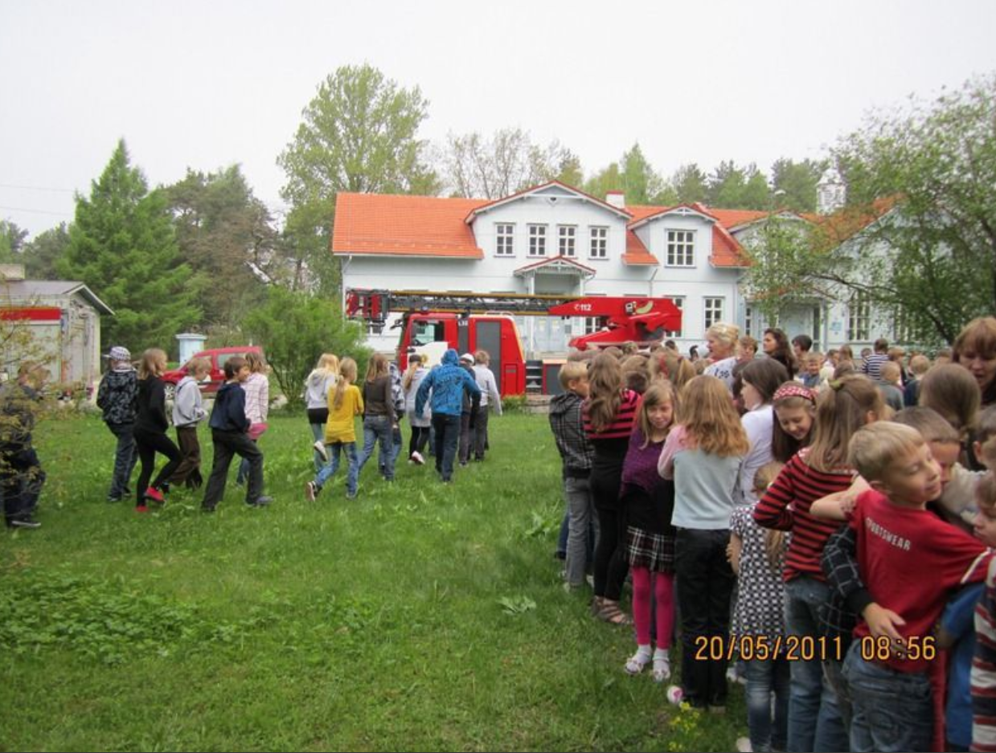
Kes riha ei tunne, sii riisu ei mõista.

Slide 36
Aitäh!
Kuldar Adel
Haridus- ja Noorteamet
735 0377
Kuldar.Adel@harno.ee

